Slide 1
캡스톤 디자인 2 맞공(majgong) - 7주차 PBL
20254177 위재우

Slide 2
목차
말씀드릴점
추가된 기능
중요 코드 포인트

Slide 3
말씀드릴 점
저번에 말씀드린 것처럼 회사일이 많이 바쁩니다. (당분간 계속 바쁠 예정)
그래도 진행된 점은 있으니 PBL은 발표하겠습니다.

Slide 4
추가된 기능
1. 문제 풀기 세션 유지 기능
2. 토큰 탈취 방지(JWT 처리 로직 변경)
3. 새로고침(F5) 관련 버그 수정

Slide 5
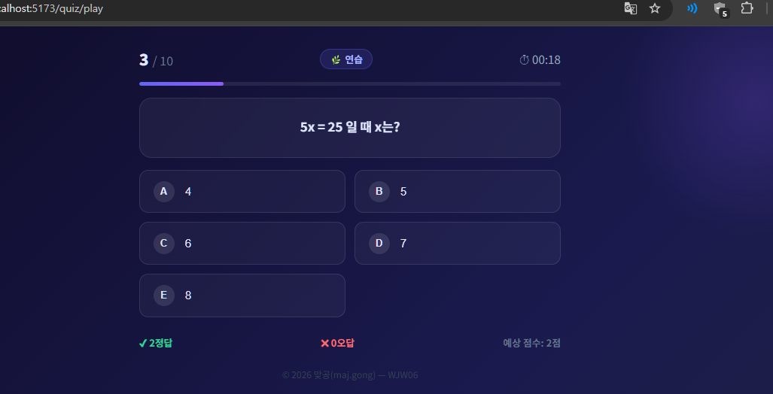
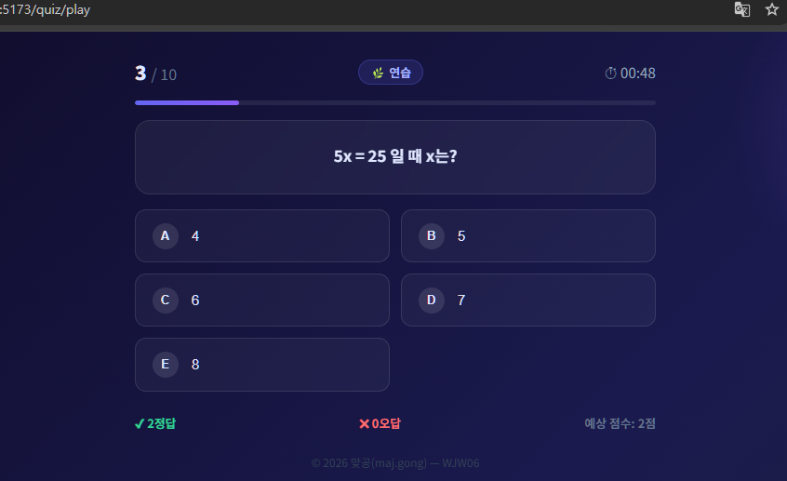
중요 코드 포인트
문제풀기 중에 새로고침 하더라도 저장된 세션을 불러와서 계속 진행 가능해짐(세션은 프론트에서 저장)
새로고침 전
새로고침 후

Slide 6
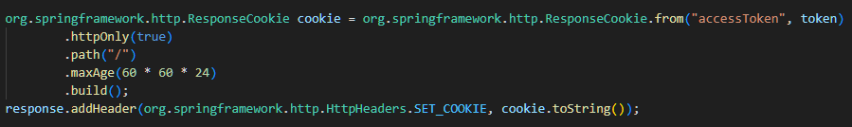
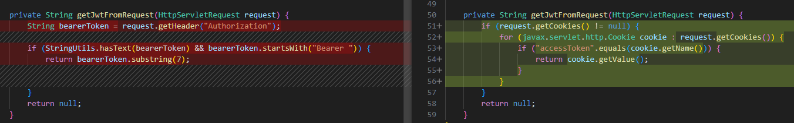
중요 코드 포인트
토큰을 프론트에서 받고 localStorage에 저장하던 로직을 백엔드에서 쿠키로 저장하고 프론트에는 넘겨주지 않도록 수정(피드백 반영)
↓ 바뀐 로직

Slide 7
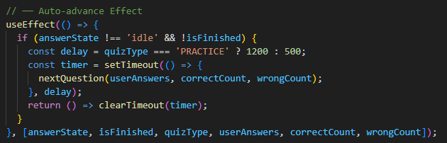
중요 코드 포인트
문제 풀기 중 답을 선택하고 다음 문제로 넘어갈 때 생기는 딜레이에서 새로고침 시 문제를 다시 풀 수 있게되는 문제가 발생했음.
-> 세션 저장 시 현재 문제가 풀린 문제인지를 확인할 수 있는 변수를 추가 및 useEffect로 새로고침시 바로 확인할 수 있도록 함.

Slide 8
감사합니다.
https://github.com/WJW06/majgong

